Slide 1
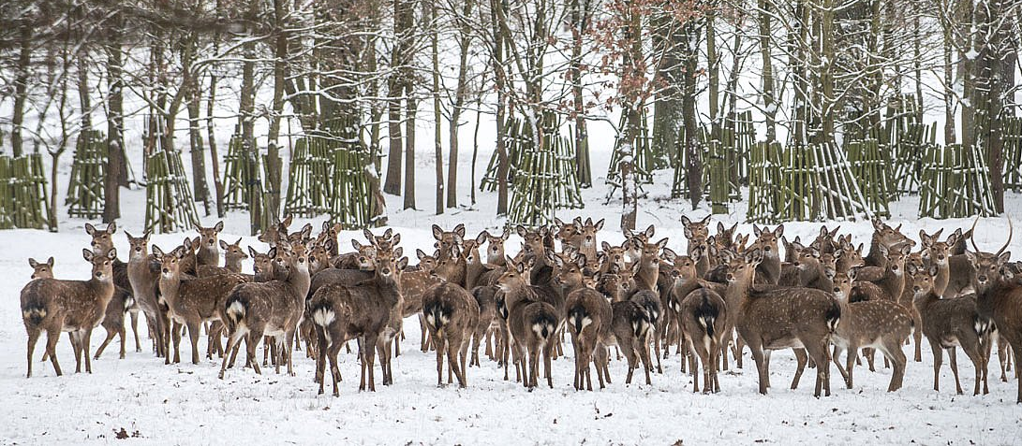
Novela zákona o myslivosti:
Quo vadis?
Miloš Ježek

Slide 2
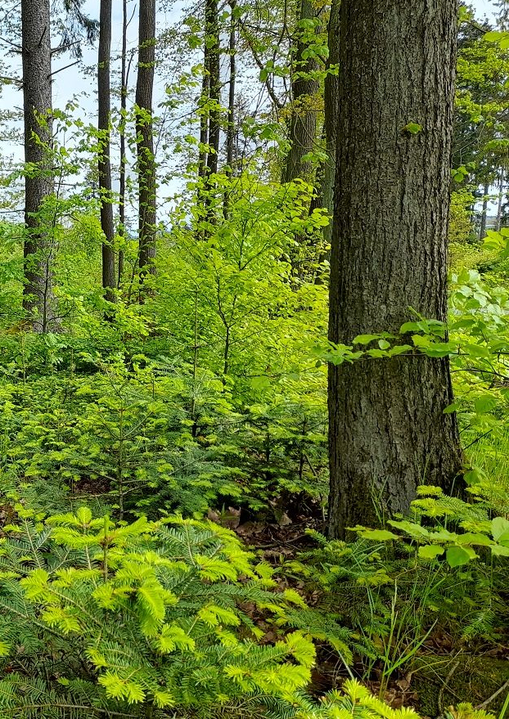
Jaké jsou cíle?
Snížení škod na lesních a zemědělských kulturách
Snížení stavu spárkaté zvěře
Posílení práv vlastníků honebních pozemků

Slide 3
Jaké jsou nástroje
1. | Zavedení INFORMAČNÍHO SYSTÉMU EVIDENCE MYSLIVOSTI (ISEM)
2. | Změna plánování a kontroly lovu
3. | Posílení pravomoci OSSM při kontrole a možnosti sankcí
4. | Uvolnění podmínek lovu
5. | Zvýšení vymahatelnosti škod působených zvěří
6. | Změna tvorby a řízení honebního společenstva
7. | Lov zvěře a regulace živočichů na nehonebních pozemcích
8. | Lov na odloučeném honebním pozemku
9. | Používání luku
10. | Myslivecké vzdělávání
11. | Změna min. výměry honitby
12. | Lov osobami hospodařícími na honebních pozemcích
13. | Změna výčtu druhů zvěře
14. | Vstup do obor

Slide 4
Jaké jsou nástroje
 |  | Početnost | Škody | Práva vlastníků | Obecný konsenszus
1. | Zavedení INFORMAČNÍHO SYSTÉMU EVIDENCE MYSLIVOSTI (ISEM)
2. | Změna plánování a kontroly lovu
3. | Posílení pravomoci OSSM při kontrole a možnosti sankcí
4. | Uvolnění podmínek lovu
5. | Zvýšení vymahatelnosti škod působených zvěří
6. | Změna tvorby a řízení honebního společenstva
7. | Lov zvěře a regulace živočichů na nehonebních pozemcích
8. | Lov na odloučeném honebním pozemku
9. | Používání luku
10. | Myslivecké vzdělávání
11. | Změna min. výměry honitby
12. | Lov osobami hospodařícími na honebních pozemcích
13. | Změna výčtu druhů zvěře
14. | Vstup do obor
Plní tyto nástroje cíle novely?
A je na nich obecná shoda?

Slide 5
Cíle: Škody, Početnost
 |  | Početnost | Škody | Práva vlastníků | Obecný konsenszus
1. | Zavedení INFORMAČNÍHO SYSTÉMU EVIDENCE MYSLIVOSTI (ISEM) | ✓ | ✓ | ✗ | ✓
2. | Změna plánování a kontroly lovu | ✓ | ✓ | ✗ | ✓
3. | Posílení pravomoci OSSM při kontrole a možnosti sankcí | ✓ | ✓ | ✗ | ✓
4. | Uvolnění podmínek lovu | ✓ | ✓ | ✗ | ✓
5. | Zvýšení vymahatelnosti škod působených zvěří
6. | Změna tvorby a řízení honebního společenstva
7. | Lov zvěře a regulace živočichů na nehonebních pozemcích
8. | Lov na odloučeném honebním pozemku
9. | Používání luku
10. | Myslivecké vzdělávání
11. | Změna min. výměry honitby
12. | Lov osobami hospodařícími na honebních pozemcích
13. | Změna výčtu druhů zvěře
14. | Vstup do obor

Slide 6
Cíle: Posílení práv vlastníků
 |  | Početnost | Škody | Práva vlastníků | Obecný konsenszus
1. | Zavedení INFORMAČNÍHO SYSTÉMU EVIDENCE MYSLIVOSTI (ISEM) | ✓ | ✓ | ✗ | ✓
2. | Změna plánování a kontroly lovu | ✓ | ✓ | ✗ | ✓
3. | Posílení pravomoci OSSM při kontrole a možnosti sankcí | ✓ | ✓ | ✗ | ✓
4. | Uvolnění podmínek lovu | ✓ | ✓ | ✗ | ✓
5. | Zvýšení vymahatelnosti škod působených zvěří | ✓ | ✓ | ✓ | ✓
6. | Změna tvorby a řízení honebního společenstva | ? | ? | ✓ | ✓
7. | Lov zvěře a regulace živočichů na nehonebních pozemcích
8. | Lov na odloučeném honebním pozemku
9. | Používání luku
10. | Myslivecké vzdělávání
11. | Změna min. výměry honitby
12. | Lov osobami hospodařícími na honebních pozemcích
13. | Změna výčtu druhů zvěře
14. | Vstup do obor

Slide 7
Cíle: Ostatní se shodou
 |  | Početnost | Škody | Práva vlastníků | Obecný konsenszus
1. | Zavedení INFORMAČNÍHO SYSTÉMU EVIDENCE MYSLIVOSTI (ISEM) | ✓ | ✓ | ✗ | ✓
2. | Změna plánování a kontroly lovu | ✓ | ✓ | ✗ | ✓
3. | Posílení pravomoci OSSM při kontrole a možnosti sankcí | ✓ | ✓ | ✗ | ✓
4. | Uvolnění podmínek lovu | ✓ | ✓ | ✗ | ✓
5. | Zvýšení vymahatelnosti škod působených zvěří | ✓ | ✓ | ✓ | ✓
6. | Změna tvorby a řízení honebního společenstva | ? | ? | ✓ | ✓
7. | Lov zvěře a regulace živočichů na nehonebních pozemcích | ✗ | ✓ | ? | ✓
8. | Lov na odloučeném honebním pozemku | ✓ | ✓ | ? | ✓
9. | Používání luku | ? | ? | ✗ | ✓
10. | Myslivecké vzdělávání | ✗ | ✗ | ✗ | ✓
11. | Změna min. výměry honitby
12. | Lov osobami hospodařícími na honebních pozemcích
13. | Změna výčtu druhů zvěře
14. | Vstup do obor

Slide 8
Cíle: Ostatní bez shody
 |  | Početnost | Škody | Práva vlastníků | Obecný konsenszus
1. | Zavedení INFORMAČNÍHO SYSTÉMU EVIDENCE MYSLIVOSTI (ISEM) | ✓ | ✓ | ✗ | ✓
2. | Změna plánování a kontroly lovu | ✓ | ✓ | ✗ | ✓
3. | Posílení pravomoci OSSM při kontrole a možnosti sankcí | ✓ | ✓ | ✗ | ✓
4. | Uvolnění podmínek lovu | ✓ | ✓ | ✗ | ✓
5. | Zvýšení vymahatelnosti škod působených zvěří | ✓ | ✓ | ✓ | ✓
6. | Změna tvorby a řízení honebního společenstva | ? | ? | ✓ | ✓
7. | Lov zvěře a regulace živočichů na nehonebních pozemcích | ✗ | ✓ | ? | ✓
8. | Lov na odloučeném honebním pozemku | ✓ | ✓ | ? | ✓
9. | Používání luku | ? | ? | ✗ | ✓
10. | Myslivecké vzdělávání | ✗ | ✗ | ✗ | ✓
11. | Změna min. výměry honitby | ? | ? | ✓ | ✗
12. | Lov osobami hospodařícími na honebních pozemcích | ? | ? | ✗ | ✗
13. | Změna výčtu druhů zvěře | ✗ | ✗ | ✗ | ✗
14. | Vstup do obor | ✗ | ✗ | ✗ | ✗

Slide 9
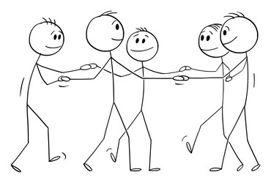
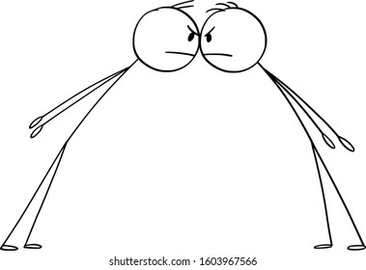
Quo vadis …novelo?
?
Upřednostnění vzniku kvalitní právní úpravy, která povede k naplnění cílů
(početnost, škody, posílení práv vlastníků)
Prosazování vlastních zájmů s velmi nejistým výsledkem

Slide 10
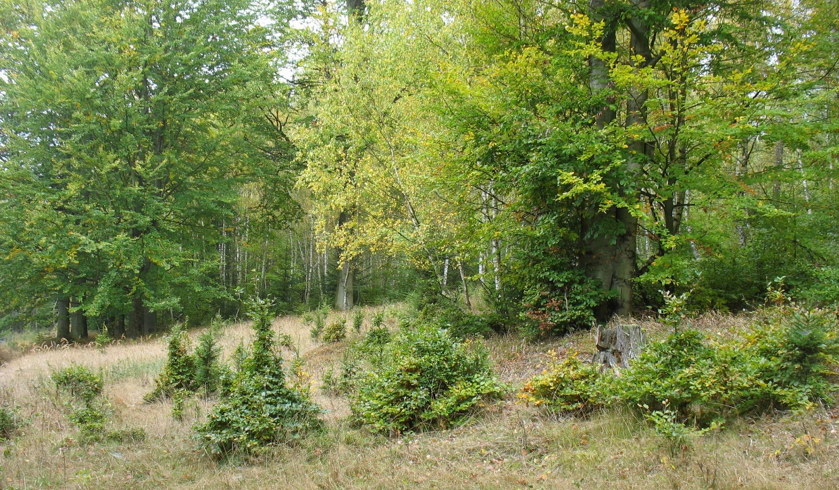
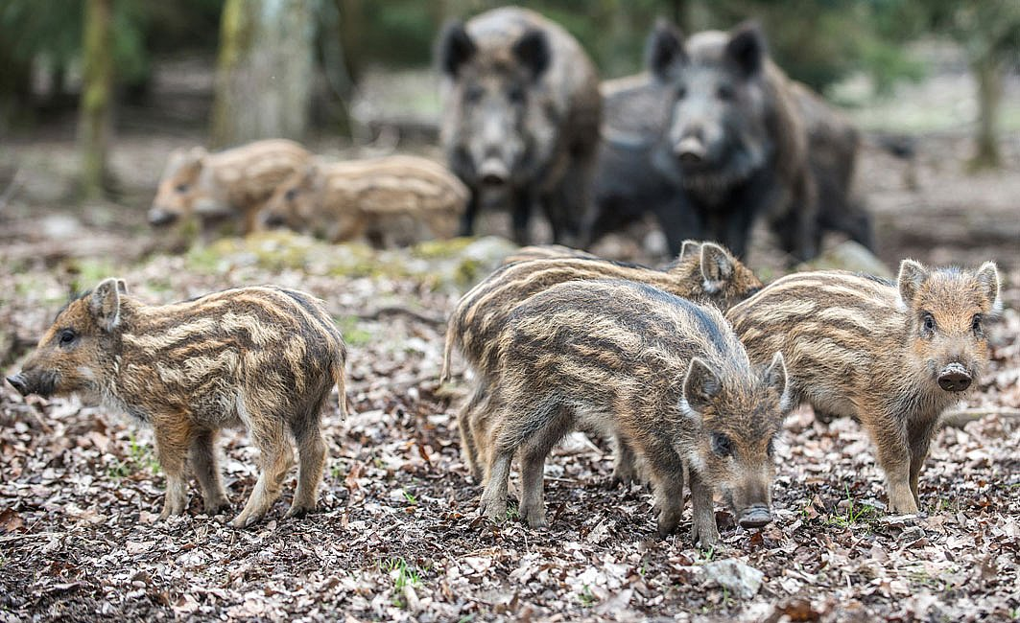
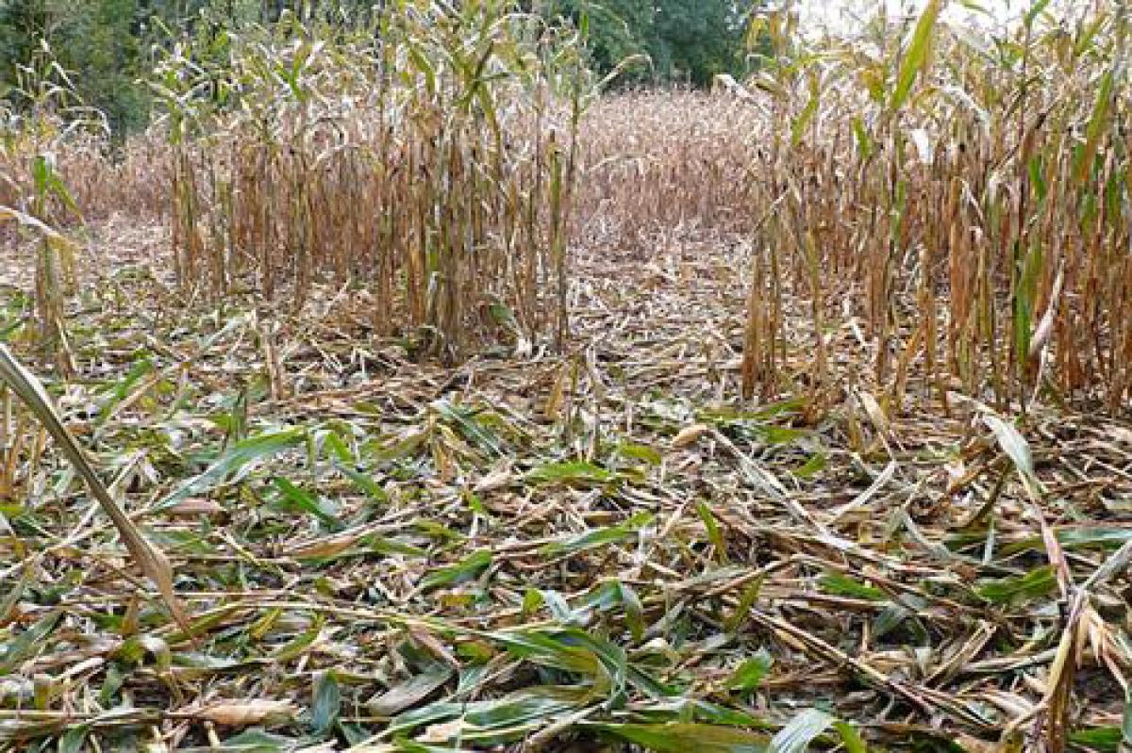
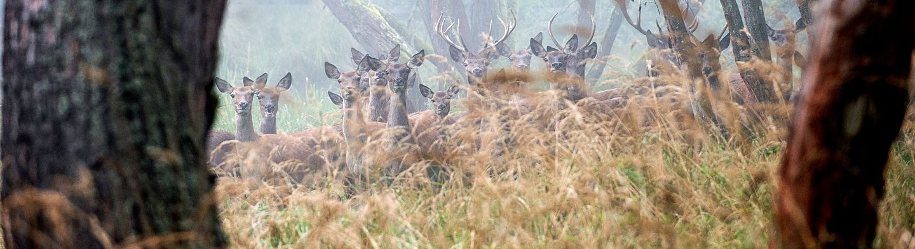
Budeme riskovat, že současný stav bude pokračovat?

Slide 11
Budeme riskovat, že současný stav bude pokračovat?
 |  | Početnost | Škody | Práva vlastníků | Obecný konsenszus
1. | Zavedení INFORMAČNÍHO SYSTÉMU EVIDENCE MYSLIVOSTI (ISEM) | ✓ | ✓ | ✗ | ✓
2. | Změna plánování a kontroly lovu | ✓ | ✓ | ✗ | ✓
3. | Posílení pravomoci OSSM při kontrole a možnosti sankcí | ✓ | ✓ | ✗ | ✓
4. | Uvolnění podmínek lovu | ✓ | ✓ | ✗ | ✓
5. | Zvýšení vymahatelnosti škod působených zvěří | ✓ | ✓ | ✓ | ✓
6. | Změna tvorby a řízení honebního společenstva | ? | ? | ✓ | ✓
7. | Lov zvěře a regulace živočichů na nehonebních pozemcích | ✗ | ✓ | ? | ✓
8. | Lov na odloučeném honebním pozemku | ✓ | ✓ | ? | ✓
9. | Používání luku | ? | ? | ✗ | ✓
10. | Myslivecké vzdělávání | ✗ | ✗ | ✗ | ✓
11. | Změna min. výmery honitby | ? | ? | ✓ | ✗
12. | Lov osobami hospodařícími na honebních pozemcích | ? | ? | ✗ | ✗
13. | Změna výčtu druhů zvěře | ✗ | ✗ | ✗ | ✗
14. | Vstup do obor | ✗ | ✗ | ✗ | ✗
Zásadní změna nutná k řešení problému, kterou nejde odkládat!
Její odložení o několik let znamená ohrožení obnovy lesních porostů po kůrovcové kalamitě a eskalaci problémů související se spárkatou zvěří!

